Slide 1
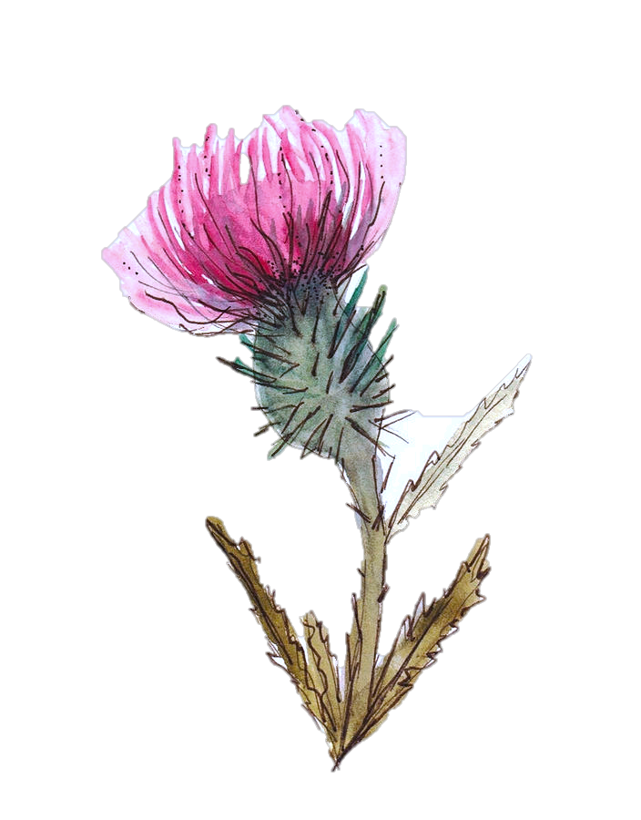
Braveheart
anslagsanalyse

Slide 2
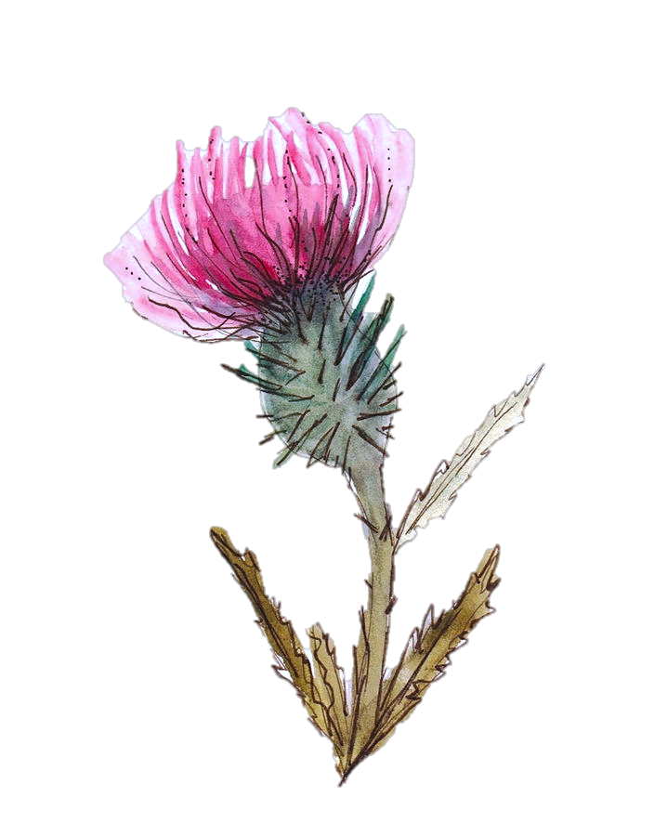
Opdeling i mindre dele
Filmens anslag (00.30-06.02)
Tidslen som gave (faderens begravelse)
Onkel Argyle
Drømmen

Slide 3
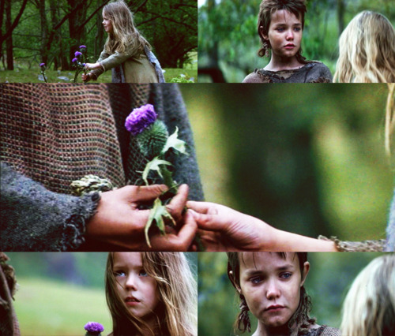
Tidslen som gave
Lys og farver:
High-key
Lyst, positiv stemning
Grøn = håb
Komposition:
Karakterernes positions: ligesindede
Fokus på tidslen:
I midten
Slørret baggrund
Perspektiv:
Normal= sympati
Følsom, men modig
Beskæring:
Nærbilleder – fokus på det emotionelle
Lyd:
Synkron: fugle, vind, natur = naturlighed, naturen som ramme for det gode liv
Asynkron: underlægningsmusik – sætter følsom storladen stemning

Slide 4
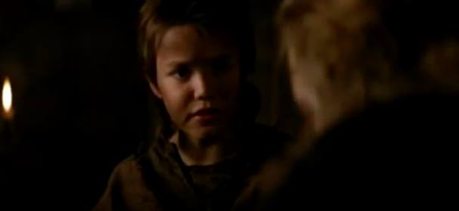
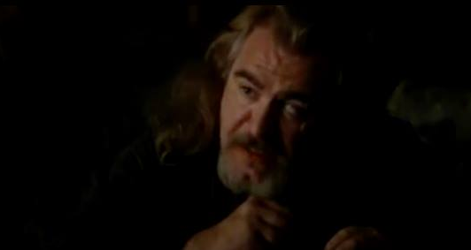
Onkel argyle
Beskæring:
Nær: fanger følelser
Perspektiv:
Normal = sympati
Komposition:
To-skud, over the shoulder → single-shot ➔ fokus på onkel= dominans
Lyd:
Synkron: naturlig reallyd fra ildstedet og deres dialog
Lys:
Low-key: mørkt, lys fra den ene side
You didn’t want your father to die either,
did you? - But it happned
I don’t want to leave!

Slide 5
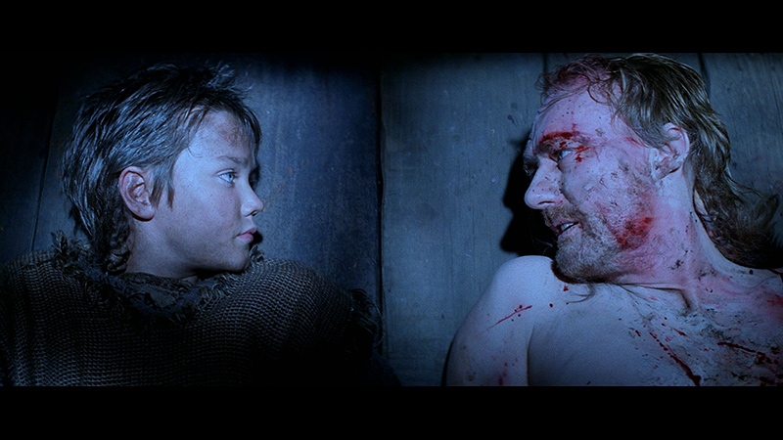
drømmen
Farver & Lys:
Kontrast
Low-key, men lyskegle
Kold blå farve: uvirkelig, død
→ både tristhed og håb
Beskæring:
Nærbillede
Lyd:
Asynkron:
effektlyd,
Underlægningsmusik: violin
Komposition:
To-skud, fokus på begge, lighed
Kontrast: ren (uskyldig) / såret
→ Will ser ind i egen fremtid
Your heart is free
Have the courage to follow it

